Slide 1
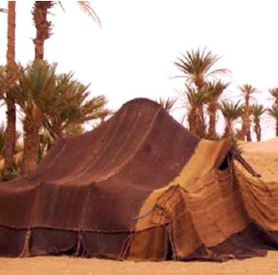
IL FIGLIO DI DIO HA POSTO LA SUA TENDA IN MEZZO A NOI

Slide 2


Slide 3
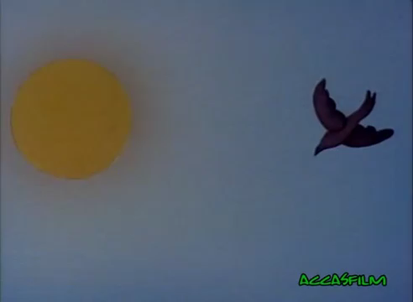

Slide 4
1 In quei giorni un decreto di Cesare Augusto ordinò che si facesse il censimento di tutta la terra. 2 Questo primo censimento fu fatto quando era governatore della Siria Quirinio. 3 Andavano tutti a farsi registrare, ciascuno nella sua città. 4 Anche Giuseppe, che era della casa e della famiglia di Davide, dalla città di Nazaret e dalla Galilea salì in Giudea alla città di Davide, chiamata Betlemme, 5 per farsi registrare insieme con Maria sua sposa, che era incinta. 6 Ora, mentre si trovavano in quel luogo, si compirono per lei i giorni del parto. 7 Diede alla luce il suo figlio primogenito, lo avvolse in fasce e lo depose in una mangiatoia, perché non c'era posto per loro nell'albergo.

Slide 5
8 C'erano in quella regione alcuni pastori che vegliavano di notte facendo la guardia al loro gregge. 9 Un angelo del Signore si presentò davanti a loro e la gloria del Signore li avvolse di luce. Essi furono presi da grande spavento, 10 ma l'angelo disse loro: «Non temete, ecco vi annunzio una grande gioia, che sarà di tutto il popolo: 11 oggi vi è nato nella città di Davide un salvatore, che è il Cristo Signore. 12 Questo per voi il segno: troverete un bambino avvolto in fasce, che giace in una mangiatoia».

Slide 6
13 E subito apparve con l'angelo una moltitudine dell'esercito celeste che lodava Dio e diceva:
14 «Gloria a Dio nel più alto dei cieli
e pace in terra agli uomini che egli ama».
15 Appena gli angeli si furono allontanati per tornare al cielo, i pastori dicevano fra loro: «Andiamo fino a Betlemme, vediamo questo avvenimento che il Signore ci ha fatto conoscere». 16 Andarono dunque senz'indugio e trovarono Maria e Giuseppe e il bambino, che giaceva nella mangiatoia. 17 E dopo averlo visto, riferirono ciò che del bambino era stato detto loro. 18 Tutti quelli che udirono, si stupirono delle cose che i pastori dicevano.

Slide 7
19 Maria, da parte sua, serbava tutte queste cose meditandole nel suo cuore.
20 I pastori poi se ne tornarono, glorificando e lodando Dio per tutto quello che avevano udito e visto, com'era stato detto loro.
21 Quando furon passati gli otto giorni prescritti per la circoncisione, gli fu messo nome Gesù, come era stato chiamato dall'angelo prima di essere concepito nel grembo della madre.

Slide 8

STORIA

Slide 9
La nascita di GESU’ non è una leggenda ma storia
Nel Vangelo ci sono elementi storici
Censimento
Imperatore

Slide 10
Il Vangelo di Giovanni,
Il Vangelo di Giovanni, al versetto 14 del capitolo 1, cita: “E il Verbo si fece carne e venne ad abitare in mezzo a noi”. Per essere ancora più precisi la frase dovrebbe essere tradotta in: “E il Verbo si fece carne e pose la sua tenda in mezzo a noi”

Slide 11
GESU’ pose la tenda in mezzo a noi perché vuole stare con noi.
Perché proprio una tenda?
La tenda è casa dei pastori nomadi, perché Gesù vuole stare con noi in qualsiasi situazione, in qualsiasi nostra situazione: da buon Pastore ci vuole seguire sempre

Slide 12
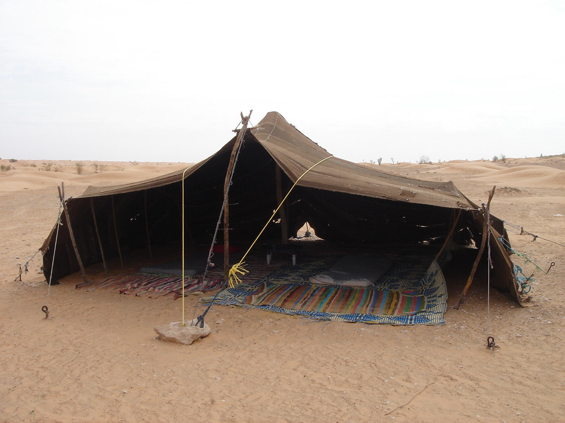

Slide 13
NATALE è il compleanno di Gesù, ma come possiamo festeggiare un compleanno se il festeggiato non è con noi?

